Slide 1
CAMPEÕES COMUNITÁRIOS DO CLIMA
ODS 4 Educação de qualidade

Slide 2
BEM-VINDO/A!
Este módulo é uma introdução ao curso CAMPEÕES COMUNITÁRIOS DO CLIMA e é especialmente dedicado à Educação.
Abordaremos questões como :
Quais são a Agenda da ONU para 2030 e os Objetivos de Desenvolvimento Sustentável (ODS)?
O que é a Educação para o Desenvolvimento Sustentável (EDS)?
Como podemos envolver a comunidade na ação em prol do desenvolvimento sustentável?

Slide 3
ÍNDICE
01
Um apelo aos campeões do clima
02
ODS 4 & Educação para o Desenvolvimento Sustentável
03
Aprender e agir agora e em comunidade
04
Organizando um projeto comunitário na escola
05
Resumo e revisão :)

Slide 4
01
Um apelo aos campeões do clima

Slide 5
Fazer a mudança acontecer na comunidade…
Os agentes de mudança dão um primeiro passo e continuam a andar, um passo de cada vez, juntando outros no caminho!
1 IDEIA
1 PESSOA
1 IDEIA
1 COMUNIDADE
MUDANÇA NA COMUNIDADE
1
MUDANÇA NO MUNDO
Josefa é a força motriz dentro da AMUPAL, Associação de Mulheres do Planalto Leste na Ilha de Santo Antão, Cabo Verde.
Ela estava preocupada com o desemprego e a escassez de alimentos na sua comunidade e encontrou uma forma de juntar um grupo de mulheres, trabalhando em conjunto para transformarem as suas vidas, preservando ao mesmo tempo o seu ambiente!

Slide 6
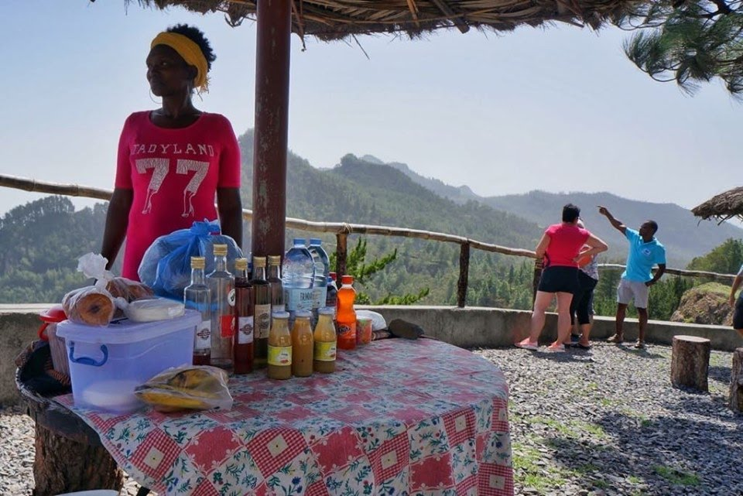
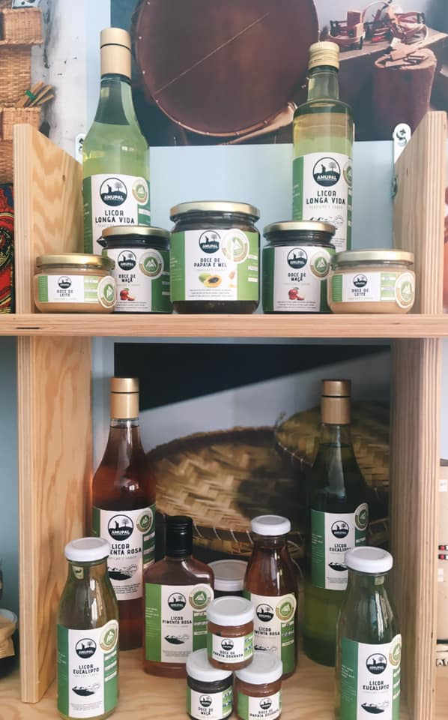
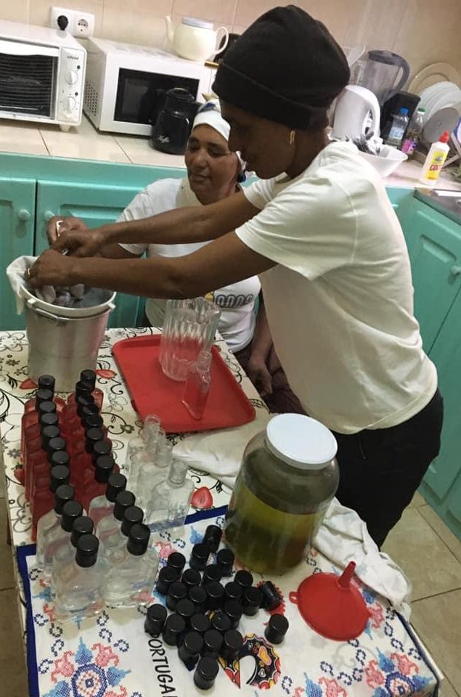
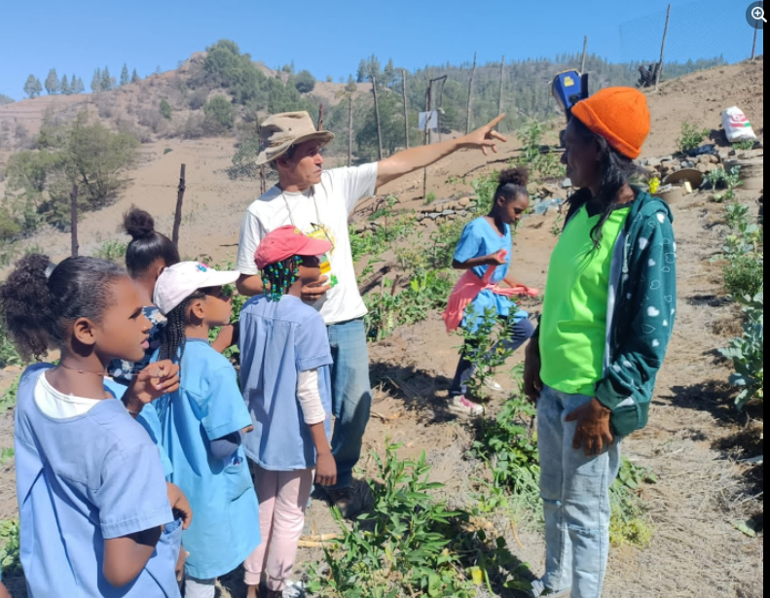
Fazer a mudança acontecer na comunidade…
Essas mulheres representam 42 famílias que vivem num local onde as condições sociais e económicas são duras e os recursos naturais valiosos estão cada vez mais ameaçados.
Juntas, reconstruíram uma casa tradicional e criaram um local de turismo rural, recuperaram e construíram diques e reservatórios, constituíram um banco de sementes florestais e desenvolveram um projeto agroflorestal em torno da casa. Criaram também uma marca de produtos agroalimentares fabricados com ingredientes locais que certificaram e são agora reconhecidos tanto dentro como fora da sua aldeia.
Pequenos passos consistentes geraram um impacto significativo na comunidade e na região.
https://www.facebook.com/associacaoamupal

Slide 7
Mobilizar para preservar valores naturais...
Inês, Ricardo e Rui estavam preocupados com o declínio do número de aves noturnas em Portugal. Em 2007 decidiram criar um grupo de trabalho no seio da SPEA - Sociedade de Proteção e Estudo das Aves para ajudar a promover o estudo e a conservação das corujas e noitibós no país.
Entre outras iniciativas, puseram em marcha um projeto científico cidadão, NOCTUA, para envolver voluntários em censos de aves noturnas, tomando-as como indicadores do estado de conservação dos habitats. Mais especificamente, pretenderam estudar a distribuição das espécies e sua variação, determinar as tendências populacionais e relacioná-las com as mudanças de habitat.
Criaram uma metodologia e ferramentas de apoio e todos os anos centenas de pessoas de todo o país participam em atividades de monitorização, a partir das quais produzem e publicam relatórios, identificando tendências e necessidades de ação para a preservação das aves noturnas.
image: https://spea.pt/censos/noctua-portugal-monitorizacao-de-aves-noturnas/
https://spea.pt/censos/noctua-portugal-monitorizacao-de-aves-noturnas

Slide 8
… tornando-se campeões do clima
Estes são apenas dois exemplos de pessoas que quiseram contribuir ativamente para um mundo mais sustentável, inspirando e mobilizando outros para a mudança.
As ações podem ter amplitudes muito diferentes em termos de geografia e envolvimento da comunidade. Podem abordar temas muito diversos, tais como os que se enquadram na Agenda 2030 - Objetivos de Desenvolvimento Sustentável (ODS).
Algumas delas serão abordadas particularmente ao longo deste curso, em módulos separados, especificamente aqueles ligados a
Saúde e Bem-estar (ODS 3),
Cidades & Comunidades Sustentáveis (ODS 11),
Consumo e Produção Sustentáveis (ODS 12),
Ação Climática (ODS 13)
Vida na Terra (ODS 15).
Este primeiro módulo aborda a Educação de Qualidade (ODS 4), e destina-se especialmente a educadores e animadores que desejam alargar as suas competências na promoção de processos comunitários para o desenvolvimento sustentável.
ODS
3
11
12
13
15
4

Slide 9
… tornando-se campeões do clima
Nas páginas seguintes, partilharemos ideias sobre a Agenda 2030 e a Educação para o Desenvolvimento Sustentável, o papel dos animadores comunitários, as competências-chave para desenvolver e os fatores críticos de sucesso dos processos comunitários.
Tal como nos módulos seguintes, falaremos dos problemas e ameaças que pairam sobre o nosso planeta e do que podemos fazer, individual e coletivamente, para os resolver ou mitigar, apresentando boas práticas e também exemplos práticos de atividades que pode impulsionar no seu próprio grupo (família, amigos, estudantes...) ou comunidade local.
Atreve-se a ser Campeã/o do clima na sua comunidade? O momento é AGORA!

Slide 10
02
ODS4 e Educação para o Desenvolvimento Sustentável

Slide 11
"A humanidade tem a capacidade de tornar o desenvolvimento sustentável para garantir que este satisfaz as necessidades do presente sem comprometer a capacidade das gerações futuras de satisfazerem as suas próprias necessidades".
Relatório da Comissão Mundial sobre Ambiente e Desenvolvimento: O nosso futuro comum, 1987 (conhecido como Relatório Brundtland)

Slide 12
A Agenda da ONU para 2030 e os Objetivos de Desenvolvimento Sustentável
Os Objetivos de Desenvolvimento Sustentável (ODS) foram adotados pelas Nações Unidas em 2015 como um apelo universal à ação para acabar com a pobreza, proteger o planeta, e assegurar que até 2030 todas as pessoas desfrutem de paz e prosperidade.
17 ODS definem as prioridades globais para 2030 e implicam uma ação global de todos os países.
Os ODS estão interligados. Isto significa que a ação numa área afeta os resultados noutras áreas, pelo que o desenvolvimento deve equilibrar as 3 dimensões do desenvolvimento sustentável: social, económica e ambiental.
https://sdgs.un.org/
NOTA: ao entrar nos websites em língua estrangeira, clique com o botão direito e selecione “traduzir para português”
Objetivos, metas e indicadores
Neste VIDEO pode aprender mais sobre cada ODS;
17
Objetivos
169
Metas
230
Indicadores

Slide 13
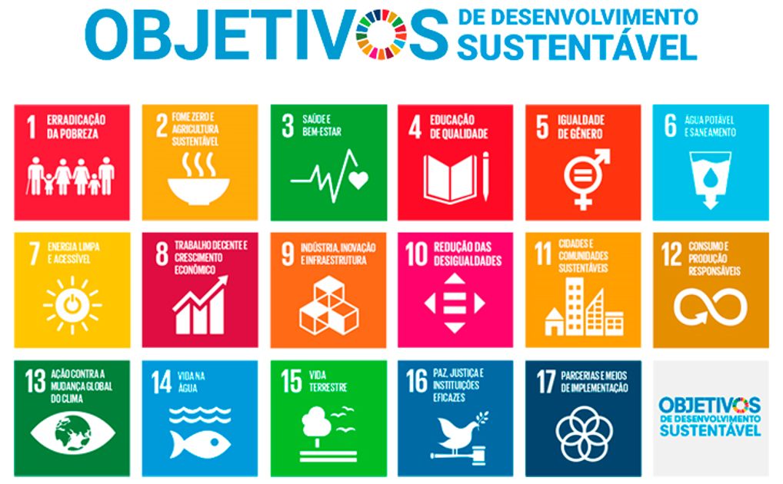
17 Objetivos de Desenvolvimento Sustentável (ODS)
https://sdgs.un.org/goals

Slide 14
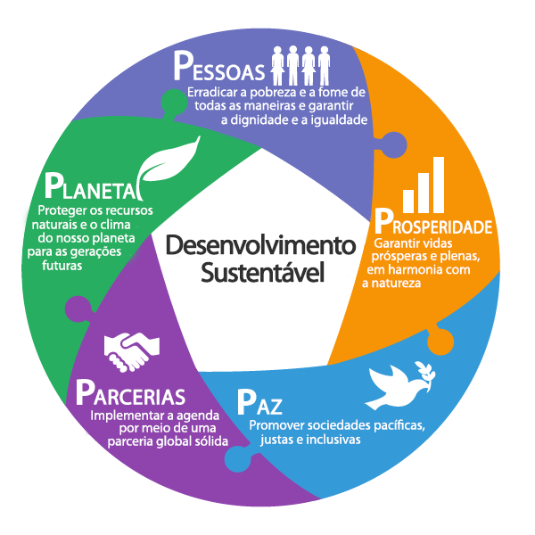
5 Principais Compromissos ou Pilares
Os ODS e a Agenda para o Desenvolvimento Sustentável de 2030 destacam 5 compromissos-chave ou pilares interligados que refletem um quadro holístico para a sustentabilidade.
Pessoas
Planeta
Prosperidade
Paz
Parceria
Este modelo integra aspetos das três dimensões anteriormente mencionadas e representa as inter-relações entre os vários objetivos, permitindo o progresso através de todos os pilares, que se reforçam mutuamente.
5 dimensões dos Objetivos de Desenvolvimento Sustentável em video - Redes para o Desenvolvimento

Slide 15
Não deixar ninguém para trás!
Este é um dos princípios orientadores da Agenda 2030. Reflete a preocupação com todas as pessoas que vivem em situações de extrema insegurança e vulnerabilidade e que o valor da civilização, como um todo, é julgado pela forma como consideramos essas pessoas e situações de angústia fora nos assuntos nacionais.
Foco nos direitos humanos
Não deixar ninguém para trás
Igualdade de género e empoderamento das mulheres
Alinhamento com normas internacionais
Igualdade e não discriminação
Participação ativa e significativa
mecanismos robustos de responsabilização
GNUDS | Agenda 2030 - Valores Universales
"Estamos todos de acordo quanto ao rumo que o mundo precisa de seguir. A concretização destas ambições exigirá um esforço sem precedentes de todos os sectores da sociedade - e também as empresas têm de desempenhar um papel muito importante no processo". Este pressuposto levou a uma estratégia plurianual do Pacto Global das Nações Unidas para promover a sensibilização das empresas para apoio à realização dos ODS até 2030.
https://www.unglobalcompact.org/sdgs

Slide 16
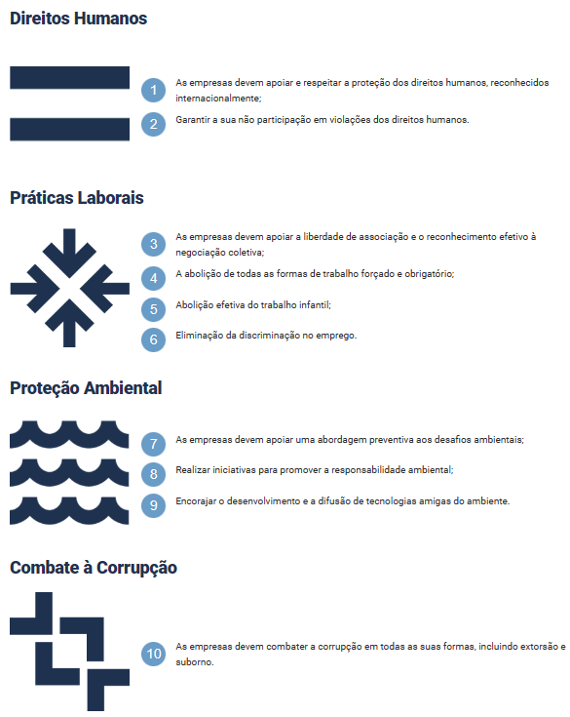
Tornar os objetivos globais negócios locais!
No terreno, as empresas também enfrentam desafios para operarem de forma responsável e têm diferentes oportunidades para terem um impacto positivo. As Redes Locais do Pacto Global fazem avançar a iniciativa e os seus Dez Princípios a nível nacional.
As empresas também podem ser Campeãs do Clima!
Os Dez Princípios - Global Compact

Slide 17
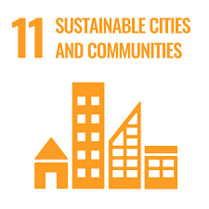
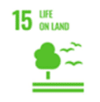
ODS abordados neste curso
Saúde e Bem-estar
Assegurar vidas saudáveis e promover o bem-estar para todos em todas as idades
Educação de Qualidade
Assegurar uma educação de qualidade inclusiva e equitativa e promover oportunidades de aprendizagem ao longo da vida para todos
Este módulo
Cidades e Comunidades Sustentáveis
Tornar as cidades e as povoações humanas inclusivas, seguras, resistentes e sustentáveis
Consumo e Produção Responsável
Assegurar padrões de consumo e produção sustentáveis
Acção climática
Tomar medidas urgentes para combater as alterações climáticas e o seu impacto
Vida na terra
Proteger, restaurar e promover a utilização sustentável dos ecossistemas terrestres, gerir de forma sustentável as florestas, combater a desertificação e travar e inverter a degradação dos solos e travar a perda de biodiversidade.

Slide 18
ODS 4
ODS 4 - Educação de Qualidade
Objetivo global
“Assegurar uma educação de qualidade inclusiva e equitativa e promover oportunidades de aprendizagem ao longo da vida para todos”
“Os objetivos do ODS 4 - Educação 2030 são específicos e mensuráveis, e contribuem diretamente para alcançar o objetivo global. Eles enunciam um nível global de ambição que deve encorajar os países a lutar por um progresso acelerado. São aplicáveis a todos os países, tendo em conta as diferentes realidades nacionais, capacidades e níveis de desenvolvimento e respeitando as políticas e prioridades nacionais.“
Source: USA Global Education Services, LLC
Educação 2030: Declaração de Incheon e Marco de Ação para a implementação do Objetivo de Desenvolvimento Sustentável 4: Assegurar a educação inclusiva e equitativa de aprendizagem ao longo da vida para todos - UNESCO Digital Library

Slide 19
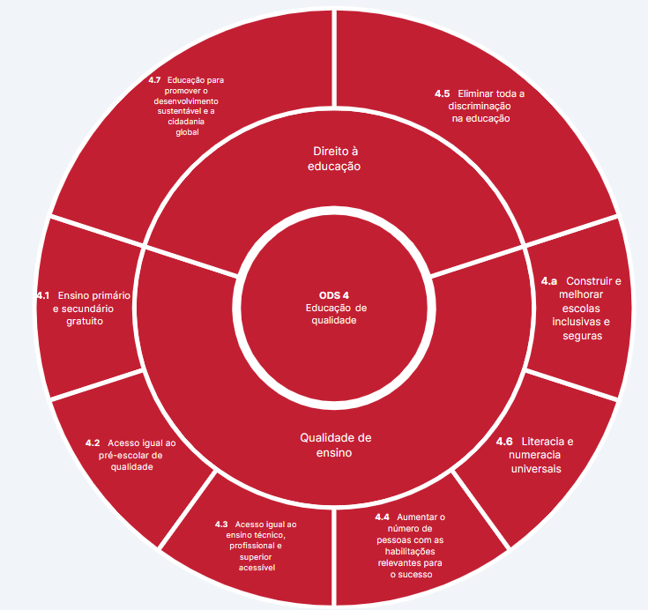
Objetivos e meios de implementação do ODS 4
7 objetivos de resultados
3 meios de implementação
Um plano abrangente e ambicioso, visando a educação global como um ponto fulcral para a construção de um futuro sustentável.
https://apa.sdg4education2030.org/sdg-4-targets-and-means-implementation
Objetivos de Desenvolvimento Sustentável - Plataforma Municipal (odslocal.pt)

Slide 20
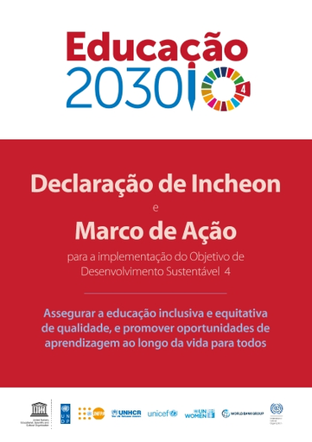
A educação como prioridade máxima
A educação é uma das principais prioridades da UNESCO na luta contra a pobreza até 2030. A UNESCO, juntamente com UNICEF, Banco Mundial, UNFPA, UNDP, ONU Women e CNUR organizaram o Fórum Mundial da Educação de 2015, onde foi assinada a Declaração Incheon para a Educação 2030, implementando uma agenda comum para a educação e estabelecendo uma nova visão para a educação durante os 15 anos seguintes.
O Quadro de Ação 2030 estabelece um conjunto de orientações para a prossecução dos objetivos e dos seus compromissos.
Quadro de Ação para a Educação 2030 | Educação na Ásia-Pacífico (sdg4education2030.org)

Slide 21
SGD 4
O que esperar da Educação para o Desenvolvimento Sustentável (EDS)
DESENVOLVER HABILIDADES que permitem às pessoas pensarem nas suas próprias ações e nos seus múltiplos impactos, tendo em conta a realidade local e global;
INFORMAR A FACILITAÇÃO DO PROCESSO DE DECISÃO, fornecendo aos aprendentes ferramentas para escolhas responsáveis que considerem as gerações futuras;
MUDAR O FOCO: do ensino para a APRENDIZAGEM através da ação, participação e colaboração;
VER SOLUÇÕES em vez de se concentrar nos obstáculos, utilizando diferentes campos de aprendizagem e recursos;
COLABORAR com outros utilizando a melhor informação disponível e construindo novas formas de encarar os problemas;
INCENTIVAR à participação no desenvolvimento sustentável, promovendo mudanças sociais, económicas e políticas;
https://www.coe.int/en

Slide 22
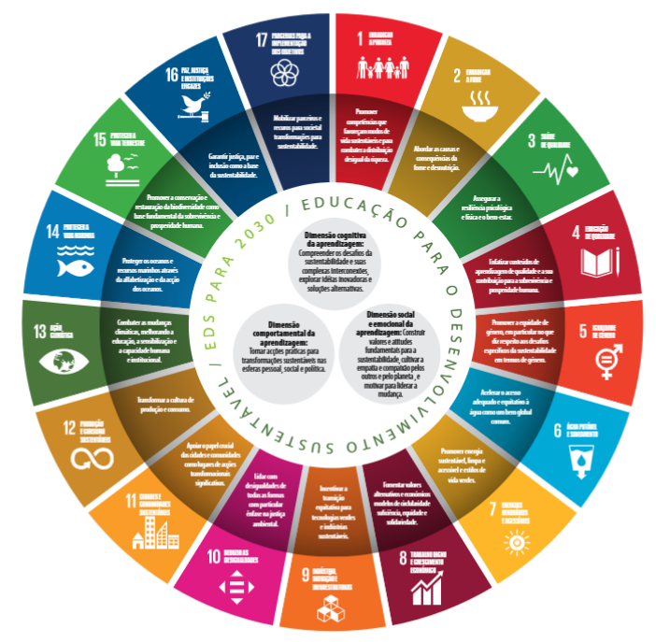
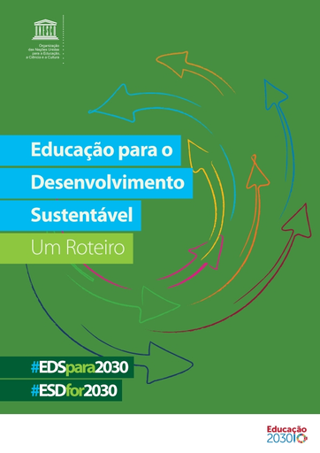
A Educação para o Desenvolvimento Sustentável visa aumentar o conhecimento, a sensibilização e a ação.
Educação para o desenvolvimento sustentável: um roteiro - UNESCO Digital Library
Dimensão cognitiva da aprendizagem: compreender os desafios da sustentabilidade e as suas complexas interligações, explorar ideias disruptivas e soluções alternativas
Dimensão de aprendizagem social e emocional: construir valores e atitudes fundamentais para a sustentabilidade, cultivar a empatia e compaixão pelos outros e pelo planeta, e motivar para liderar a mudança
Dimensão da aprendizagem comportamental: tomar medidas práticas para transformações sustentáveis na esfera pessoal, social e política

Slide 23
03
Aprender e agir agora e em comunidade

Slide 24
“A aprendizagem transformadora das pessoas e do planeta é uma necessidade para a nossa sobrevivência e para a das gerações futuras. O tempo de aprender e agir pelo nosso planeta é agora.”
Declaração de Berlim sobre a Educação para o Desenvolvimento Sustentável, 2022
ADCMoura

Slide 25
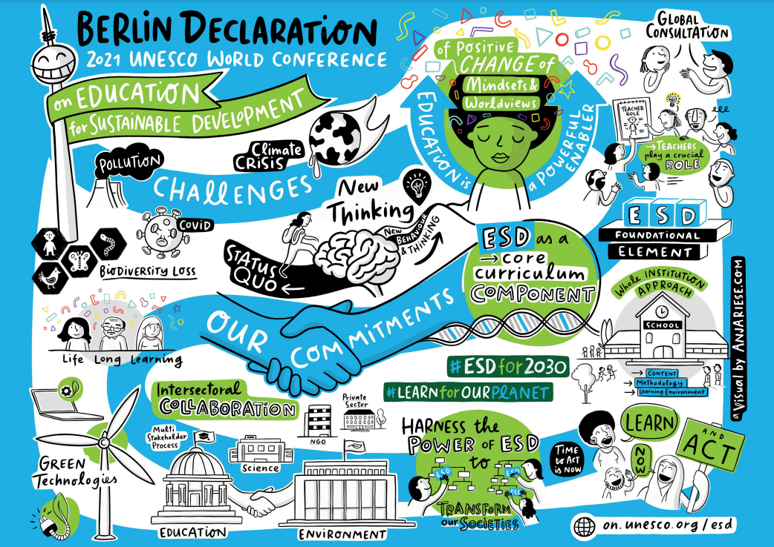
Declaração de Berlim 2021. Conferência da Unesco sobre Educação para o desenvolvimento sustentável. Poluição. Desafios. Crise climática. Covid. Perda de biodiversidade. Novo comportamento e pensamento. Educação um poderoso facilitador de MUDANÇAS positivas de mentalidades & visões do mundo. Consulta global. Os professores desempenham um papel crucial. EDS como um elemento fundamental do currículo. elemento fundamental. Escola - abordagem institucional global: conteúdo, metodologia, ambiente de aprendizagem. Os nossos compromissos. Aprendizagem ao longo da vida. Colaboração intersectorial. Tecnologias verdes. Processo multi-interveniente. Educação. Ciência. Ambiente. ONG. Sector privado. Aproveitar o poder da ESD para transformar as nossas sociedades. Chegou o momento de agir. Aprender e agir agora!
https://unesdoc.unesco.org/ark:/48223/pf0000381229 (em inglês)

Slide 26
Papéis-chave dos educadores e comunidades
Em Maio de 2021 cerca de 2800 pessoas - de governos, organizações internacionais e intergovernamentais, sociedade civil, juventude, sector empresarial e muitos mais, representando 160 países, reuniram-se virtualmente na Conferência Mundial da UNESCO sobre Educação para o Desenvolvimento Sustentável (EDS) 2021. O compromisso de utilizar o poder transformador da educação para enfrentar os desafios globais que enfrentamos, foi expresso na Declaração de Berlim sobre a EDS. O documento identifica desafios concretos e apela a mudanças que são urgentemente necessárias para integrar e reforçar plenamente a EDS em todos os contextos educativos.
Ações prioritárias
Área de ação prioritária 1 Avançar com a política
Área de ação prioritária 2 Transformar os ambientes de aprendizagem
Área de ação prioritária 3 Reforço das capacidades dos educadores
Área de ação prioritária 4 Capacitar e mobilizar a juventude
Área de ação prioritária 5 Acelerar ações a nível local
PRECISAMOS DE MUDAR O QUE APRENDEMOS
AS ESCOLAS PRECISAM DE SER UM LUGAR ONDE OS ALUNOS APRENDAM O QUE VIVEM E VIVAM O QUE APRENDEM
OS PROFESSORES PRECISAM DE ESTAR PREPARADOS COM CONHECIMENTOS, COMPETÊNCIAS E VALORES PARA APOIAR A TRANSIÇÃO DO APRENDENTE
OS JOVENS TÊM DE SER RECONHECIDOS COMO CRIADORES DE MUDANÇA
A TRANSFORMAÇÃO SIGNIFICATIVA PARA O DESENVOLVIMENTO SUSTENTÁVEL TEM LUGAR NA COMUNIDADE
https://www.unesco.org/en/education/sustainable-development

Slide 27
Campeões comunitários precisam-se!
O objetivo deste curso é proporcionar a educadores (professores, animadores ...) competências e ferramentas para serem agentes ativos na consecução dos objetivos globais de desenvolvimento sustentável (ODS), particularmente através da sensibilização e do envolvimento das comunidades locais em processos da base para o topo.
Assim, vamos dar uma rápida vista de olhos a
competências pessoais relevantes
e
como montar um projeto comunitário

Slide 28
Desenvolvendo as suas competências
CABEÇA, CORAÇÃO e MÃO
simbolizam as diferentes dimensões da aprendizagem para o desenvolvimento sustentável.
De uma forma simples, expressam a natureza diversificada das competências que podem ser desenvolvidas para projetos de DS bem sucedidos :
Compreender os problemas e os sistemas complexos em que eles se baseiam, para que se possam identificar possíveis soluções;
Desenvolver sentimentos, valores e atitudes inerentes a um roteiro para o desenvolvimento sustentável;
Ser capaz de realizar ações práticas que tornem estas soluções uma realidade, de preferência num quadro coletivo/cooperativo.
https://unesdoc.unesco.org/ark:/48223/pf0000381229

Slide 29
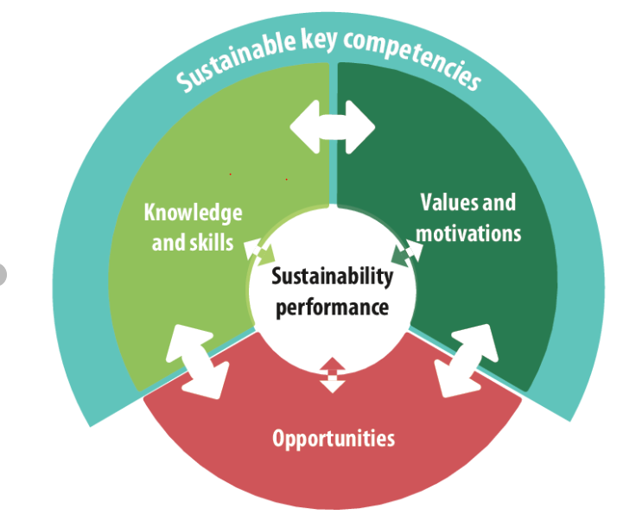
Competências-chave para o desenvolvimento sustentável
Os "cidadãos da sustentabilidade" precisam de ferramentas e competências que lhes permitam agir de uma forma construtiva responsável contra os desafios que enfrentamos hoje, para construirem uma sociedade sustentável agora e para o futuro!
As competências referem-se geralmente apenas à capacidade de agir. Isto não implica que todos os indivíduos atuem de uma mesma forma perante uma situação específica.
Para utilizar as suas capacidades para ações sustentáveis, as pessoas precisam dos valores e motivações correspondentes e das oportunidades que lhes permitem fazer o que é necessário.
Competências-chave para a sustentabilidade
Conhecimentos e competências
Valores e motivações
oportunidades
Issues and trends in education for sustainable development - UNESCO Digital Library (inglês ou francês)

Slide 30
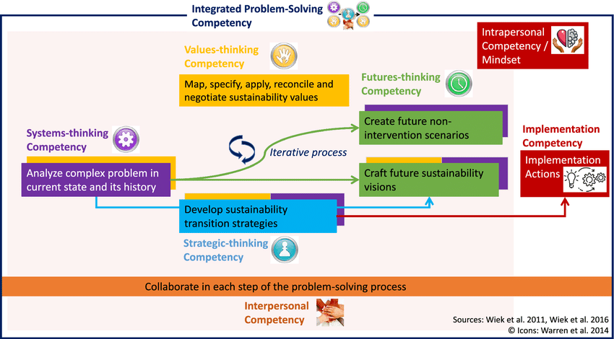
Competências-chave para o desenvolvimento sustentável
Para construir um desenvolvimento sustentável, é necessária uma competência de resolução integrada de problemas, combinando as dimensões intrapessoal (mentalidade) e interpessoal (colaboração):
pensar-sistemas
pensar-valores
Pensar-estratégia
Pensar-futuro
Implementar/agir
https://www.researchgate.net/figure/Refined-framework-building-on-the-key-competencies-synthesized-from-the-literature-Wiek_fig3_343265417 (esquema em inglês)
Este tipo de processos representam desafios extraordinários para a liderança.

Slide 31
Capacidade de liderança
Os líderes veem o "quadro global", têm uma visão relativamente a um dado problema, processo ou objetivo, conhecem a equipa, cada capacidade e recursos individuais e utilizam o seu impulso para levarem as capacidades individuais ao seu melhor uso no sentido de alcançarem a visão. Atuam como batedores, orientando e alavancando a equipa e mantendo objetivos e valores à vista, motivando a equipa a definir o caminho para o alcançar.
O processo de liderança saudável fortalece as capacidades da equipa, constrói competência e autonomia. Uma vez que a equipa “é dona do jogo", os líderes concentram-se principalmente em facilitar e delegar.
Os líderes afirmam a diferença entre
inclinam-se para a eficácia na realização dos objetivos
https://edis.ifas.ufl.edu/publication/WC164
Eficiência
Eficácia

Slide 32
Capacidade de liderança
Os líderes têm uma visão que partilham e para a qual mobilizam as pessoas, permanecendo ao mesmo tempo adaptáveis ao ambiente em constante mudança. Há uma enorme variedade de características que os líderes podem apresentar, mas algumas são comuns a todos :
https://www.thebalancecareers.com/top-leadership-skills-2063782
1
2
3
4
Inteligência emocional e auto--conhecimento
Comunicar e ligar com empatia
Inspirar outros
Integridade
10
Vontade de aprender e de ser progressista
5
9
8
7
6
Capacitar a equipa e expandir os resultados
Dar um feedback construtivo
Criar confiança
Responsabilidade e compromisso para com a equipa e o trabalho
Criatividade e flexibilidade

Slide 33
Competências de facilitação
O processo de facilitação centra-se na forma como as pessoas participam efetivamente no processo, seja a fazer algo, a aprender ou a planear, e não apenas no que é alcançado.
Os facilitadores fornecem uma imagem clara do objetivo final, asseguram que a equipa tem o que é necessário para abordar o problema e depois concentram-se na forma como as pessoas se movimentam através de um plano ou de uma agenda e como cumprem os marcos, mantendo todos envolvidos e assegurando que as decisões são tomadas democraticamente.
Os facilitadores estabelecem a diferença entre:
Gerem o processo e deixam o conteúdo para os participantes
https://www.tekportal.net/facilitator/
CONTEÚDO (O QUÊ)
PROCESSO (COMO)

Slide 34
Competências de facilitação
Os facilitadores constroem um quadro para a tomada de decisões em ambientes complexos para levarem a comunidade ao destino pretendido. Requerem um vasto conjunto de competências que podem ser aperfeiçoadas em cada contexto:
Preparação adequada
Comunicação clara
Gestão do tempo e definição de prioridades
Fornecimento de ferramentas de apoio ao trabalho
Escuta ativa
Fazer perguntas
Gestão da tomada de decisão coletiva
Capacidade analítica e de resolução de problemas
Apoio à partilha de ideias num ambiente seguro
Promoção do foco do grupo
Objetividade imparcial
Um auto-iniciador, capaz de trabalhar de forma independente
O processo de facilitação deve incluir: objetivo, organização, direção, orientação de apoio e alguma perícia.

Slide 35
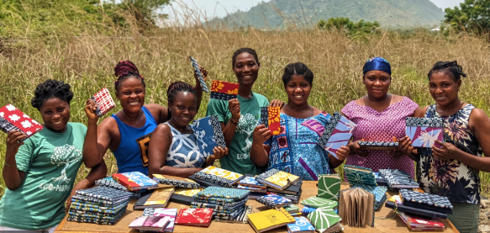
Líderes comunitários/as
Os líderes comunitários reúnem as capacidades de facilitação e liderança, na medida em que:
estão profundamente ligados à comunidade e aos seus desafios
estão empenhados em encontrar soluções democraticamente escolhidas para os problemas
são capazes de proporcionar uma visão mobilizadora
estão empenhados em trabalhar em conjunto com a comunidade, liderando pelo exemplo
reconhecem competências e recursos na comunidade e permitem-lhes brilharem
The example of
Global Mamas: Leader in Eco-friendly Fashion
Continues…

Slide 36
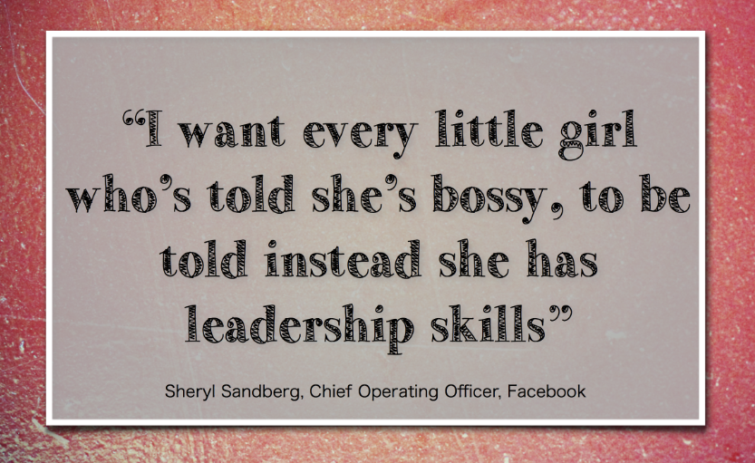
Líderes comunitários/as
estão dispostos a aprender e a sensibilizar para um problema específico
são capazes de redefinir objetivos e prioridades quando é possível alcançar um melhor resultado
assumem que os fracassos fazem parte do processo, promovendo a participação de todos e capacitando as pessoas
facilitam conversas difíceis, permitindo que todos tenham o seu momento, inspirando um ambiente de confiança e respeito
são dedicados e motivados para serem práticos, dedicando tempo e esforço para o bem maior

Slide 37
Iniciando um projeto comunitário
Tornar-se um Líder Comunitário é construir um legado para os outros! Eles continuarão a alargar os seus objetivos e a encontrar novos objetivos muito depois de deixar a cena.
Isso significa que os Líderes Comunitários passarão boa parte do seu tempo a encorajar, orientar e apoiar os outros a tornarem-se eles próprios líderes.
Confira a história de um líder numa empresa: ALAN MULALLY AND FORD
Pode começar por :
Aprender sobre a sua comunidade e as suas necessidades
Moldar uma proposta e partilhá-la com a comunidade
Envolver-se com toda a comunidade e encontrar parceiros de colaboração
Começando por dar o exemplo e convidando outros a aderir
Compreender os pontos fortes dentro do seu grupo e aproveitá-los
https://my.surrey.ac.uk/news/community-champions-volunteering-vulnerable-people

Slide 38
Iniciando um projecto comunitário
Projetos comunitários podem surgir de muitas circunstâncias e oportunidades diferentes. Mas precisam sempre de um pouco de organização e de alguém para os Liderar!
Mobilizar a comunidade para identificar as suas necessidades
Pedir à comunidade que estabeleça prioridades
Estabelecer objetivos
Liderar a construção de um plano que responda aos objetivos
definidos
Formar um grupo e definir responsabilidades
Realizar sessões de trabalho participativas onde todos partilham as suas ideias
Construir listas de controlo que apoiam o grupo na monitorização do seu trabalho
Convidar parceiros para se juntarem ao projeto
Identificar e mobilizar recursos
Reavaliar o processo em comunidade e com parceiros
Mãos à obra! Pôr em prática a delegação, utilizando competências individuais e promovendo a aprendizagem coletiva
Exemplo - preparar projetos comunitários a partir da escola: https://www.houstonisd.org/domain/45791

Slide 39
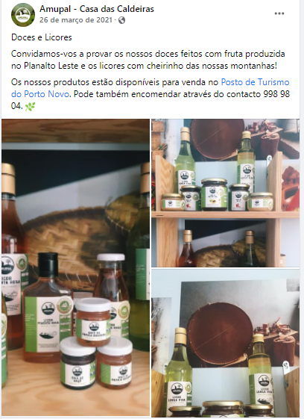
Lembra-se de Josefa e da sua comunidade em Cabo Verde?
O seu exemplo é verdadeiramente inspirador. Ouvindo Josefa (uma campeã comunitária!), pudemos concluir sobre alguns dos fatores críticos do processo até agora :
Começar com o mais fácil, conhecido e possível (fazer licores e compotas para venda...); prosseguir para novas etapas com pequenos passos consistentes
Formar e apoiar as mulheres e promover um espírito de grupo (no início, cada mulher trabalhou gratuitamente durante um mês para o projeto sendo ajudada por todas as outras mulheres para as suas necessidades familiares)
Estabelecer contactos, sensibilizar e pedir ajuda; advogar pelo projeto e desenvolver parcerias; encontrar soluções de financiamento
Reforçar as forças do território e da comunidade e mobilizar todas as famílias (limpeza de arbustos, sinalização de trilhos, recolha de lixo...); envolver as escolas e outras instituições locais
Comunicar/ partilhar melhorias visíveis no território e nas vidas das famílias; Valorizar os resultados

Slide 40
Pensar GLOBAL, agir LOCAL
De facto, se o desenvolvimento sustentável depende de cada ação, por pessoas individualmente, empresas, escolas, municípios, etc., o papel das comunidades locais é considerado como particularmente relevante.
Embora os ODS sejam globais, a sua realização dependerá da nossa capacidade de os tornar realidade nas nossas cidades e regiões (este tópico será tratado num módulo específico ODS11), de uma forma integrada e inclusiva.
Foi preparada uma caixa de ferramentas para localizar os ODS, com o objetivo de apoiar os governos locais e regionais e outras partes interessadas na implementação da Agenda 2030 a nível local, para ajudar com :
Sensibilização
Advocacia
Implementação
Monitorização
Planeamento futuro
Roteiro para a realização dos ODS a nível local | Força-Tarefa Global (global-taskforce.org) (documento disponível em inglês)
undp-br-roteiro-localizacao-objetivos-desenvolvimento-2017.pdf (adaptação do documento para o Brasil)

Slide 41
Pensar GLOBAL, agir LOCAL
Encontrará também guias metodológicos e ferramentas para apoiar o desenvolvimento de projetos comunitários sob a abordagem "project life-cycle/ logical framework" e, mais recentemente, incorporando a abordagem "teoria da mudança" (apresentada em profundidade no PR3 do projeto CLIMATE CHAMPIONS).
Metas/ resultados, por um lado, o impacto, por outro, podem ser planeados, monitorizados e avaliados.
E tudo isto deve ser feito em parceria, envolvendo múltiplas instituições e processos participativos.
informação e ferramentas para ajudar a construir parcerias multi-stakeholder eficazes para fazer avançar os ODS em: Partnership Learning Centre .:. 2030 Agenda Partnership Accelerator
Mas, com mais ou menos formalidade, o que é realmente importante é que cada um de nós compreenda a sua tarefa na construção de um mundo melhor para todos, através da sua ação individual e mobilizando/organizando as dos outros, de preferência em colaboração. Todas as energias positivas são necessárias!

Slide 42
04
Organizando um projecto comunitário na escola

Slide 43
Partilha de uma experiência:
Organização de projeto comunitário a partir da escola
ADCMoura_PILAR II

Slide 44
Ação comunitária na escola - partilhando uma experiência
Durante 5 anos, foram realizados 7 projetos comunitários em 7 escolas primárias do município de Moura, em Portugal, liderados pela associação de desenvolvimento local ADCMoura.
Os temas eram :
arquitectura/construção em terra (taipa, adobe…)
observação de aves
património natural e cultural da Serra da Adiça
proteção do sistema do Montado e gestão da água
um jardim de aromas e sabores na escola (em 2 escolas)
o baldio comunitário da Adua
Apresentaremos brevemente alguns aspetos da metodologia de trabalho com as populações locais seguida nestes projetos premiados a nível nacional como práticas de desenvolvimento sustentável.

Slide 45
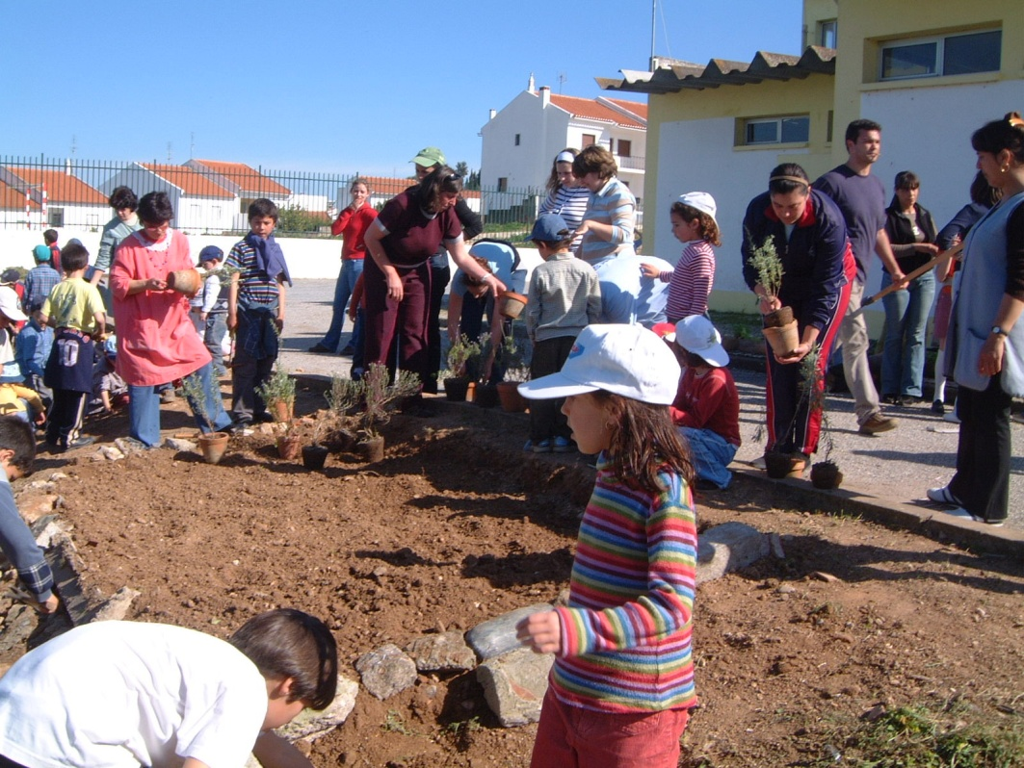
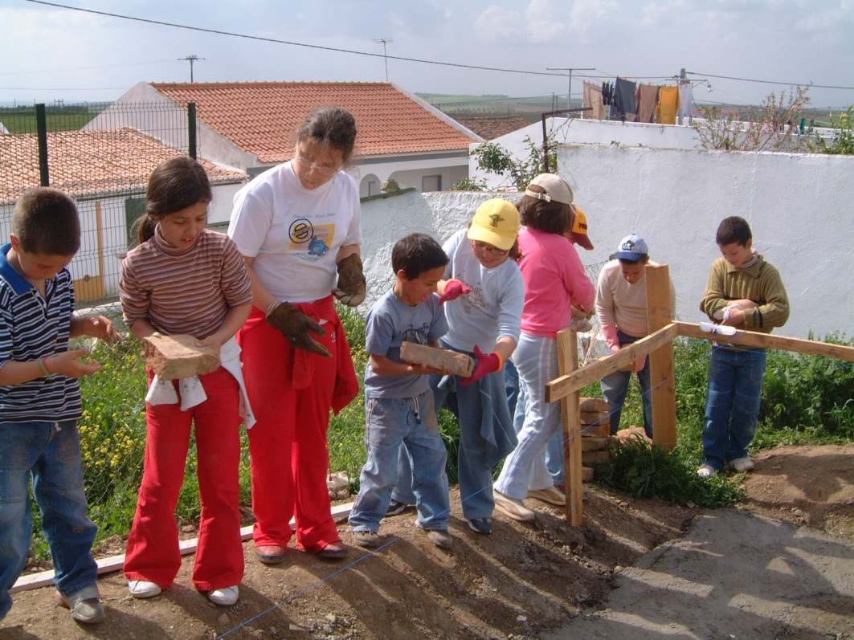
Criando um projeto de DS comunitário na escola
As escolas primárias são locais privilegiados para o desenvolvimento de projetos de desenvolvimento sustentável envolvendo as comunidades locais.
Por um lado, os familiares das crianças estão mais dispostos a participar nas atividades promovidas pelas escolas, acompanhando os seus filhos enquanto ainda são jovens.
Por outro lado, é possível articular os temas selecionados com as disciplinas ensinadas na escola, adaptando-os a situações reais e processos concretos (favorecendo mesmo a sua aprendizagem). As crianças e os seus pais aprenderão ao mesmo tempo sobre estas matérias e também se motivarão uns aos outros.
As escolas também proporcionam momentos e espaços perfeitos para as fases de um processo participativo de planeamento, execução, monitorização e avaliação. Os impactos são geralmente abrangentes e duradouros.

Slide 46
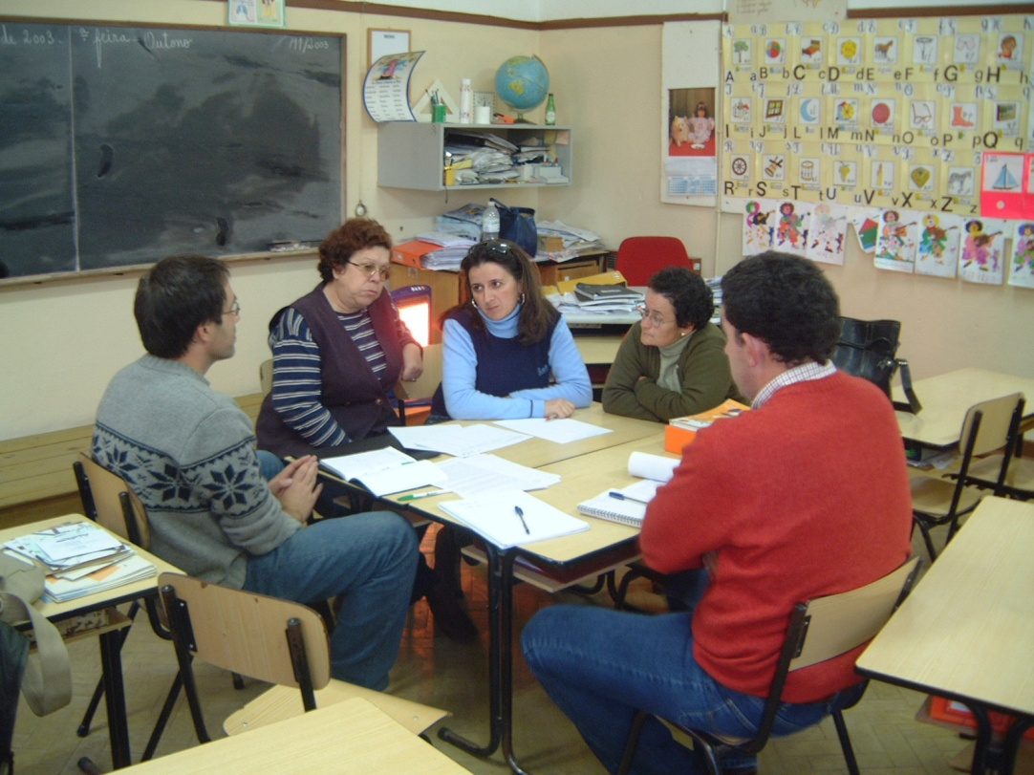
Criando um projeto de DS comunitário na escola
1. Uma vez definido o tema federador, reunir-se com os professores para organizar a proposta em conjunto com os períodos e disciplinas escolares.
2. Realizar uma reunião de planeamento com os familiares dos estudantes no início do ano letivo.
Utilizando metodologias participativas, o plano de atividades é construído, identificando objetivos, datas e partes responsáveis. Todos devem poder participar ativamente, mesmo aqueles que não sabem escrever ou estão menos habituados a falar. A reflexão em grupo deve ser promovida antes da discussão em plenário.

Slide 47
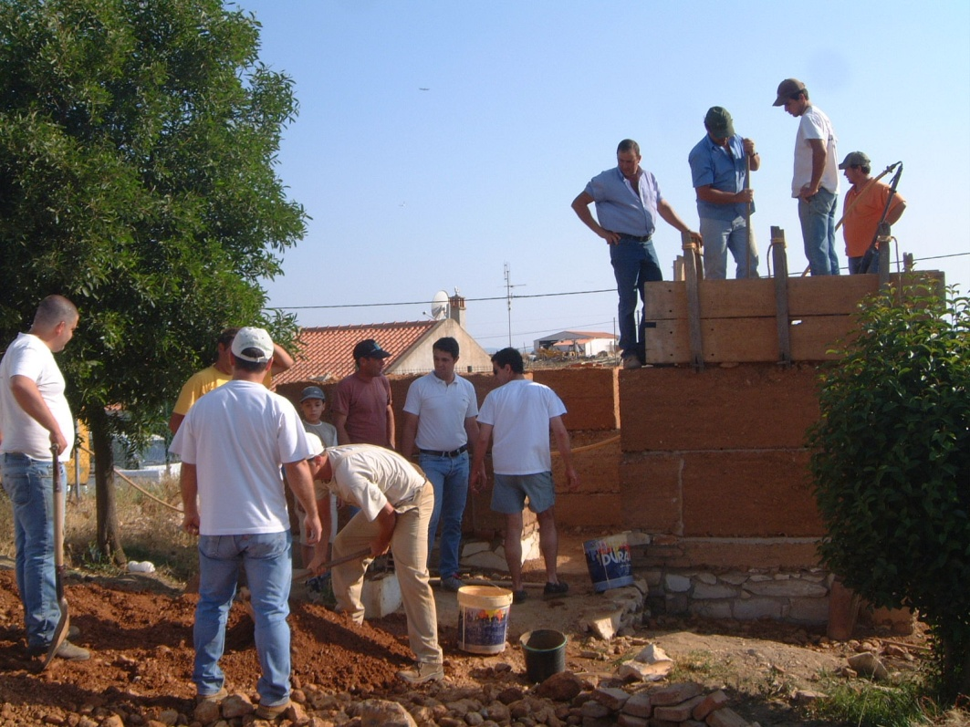
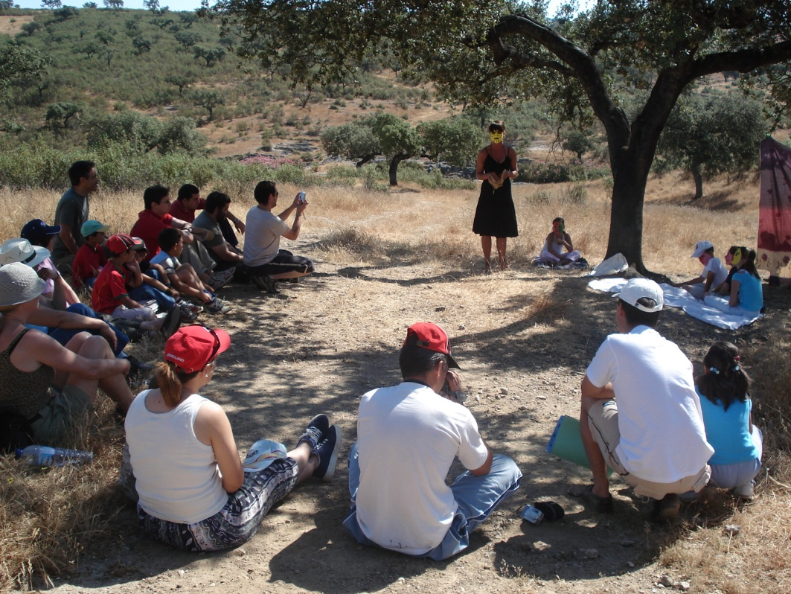
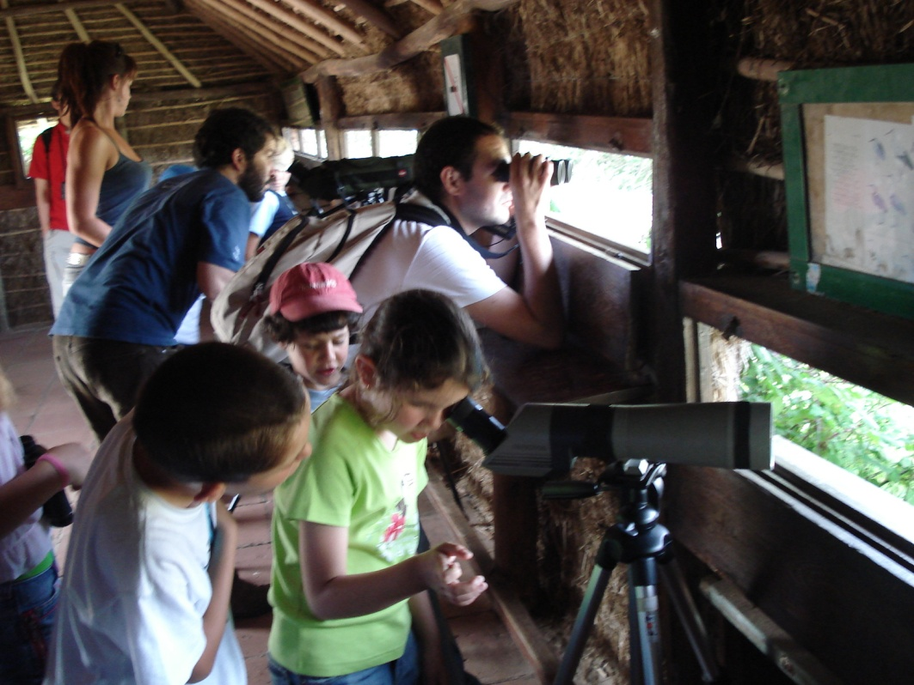
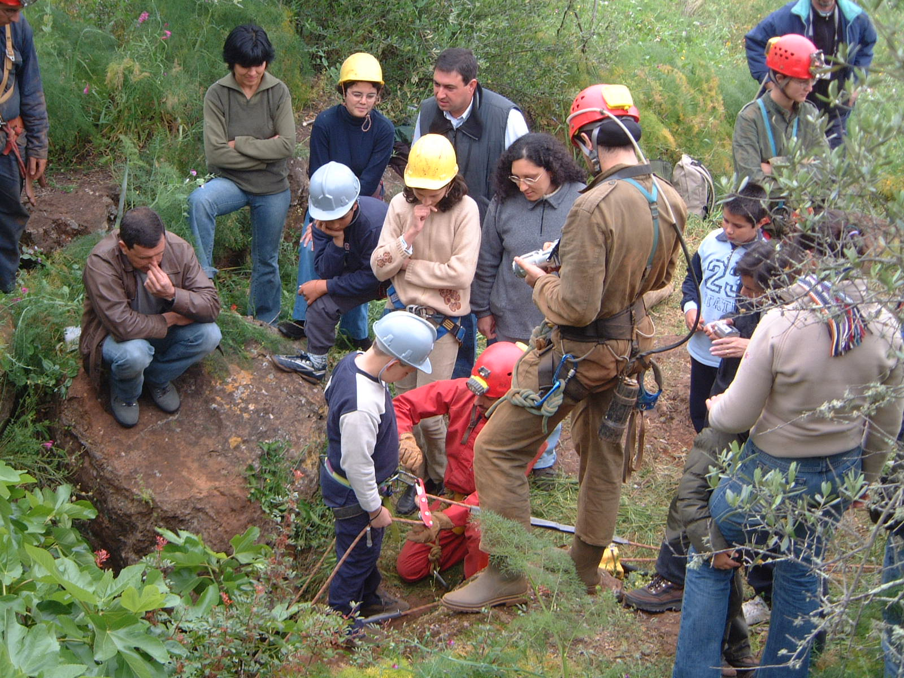
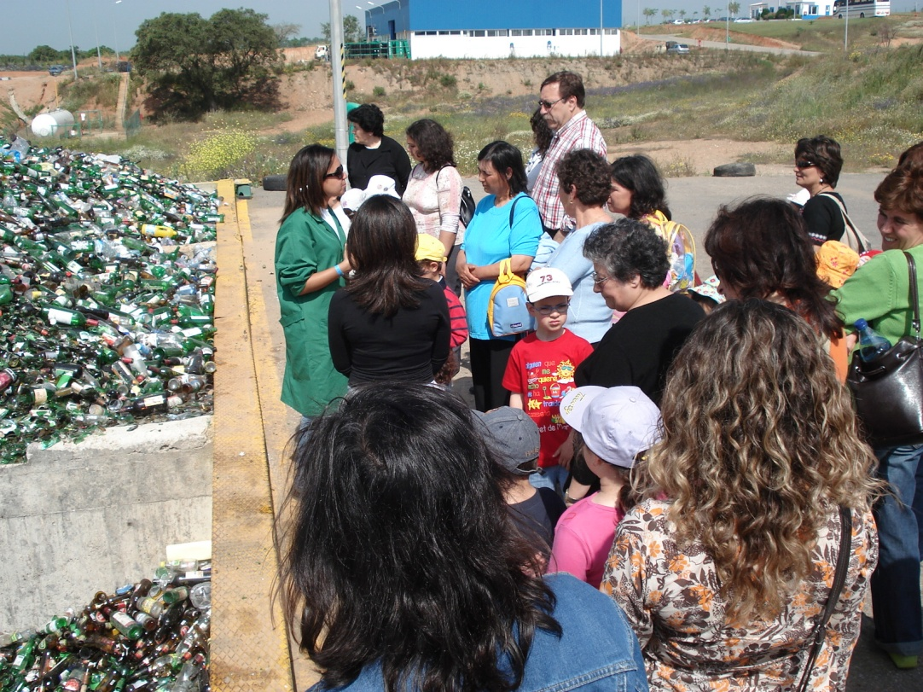
Criando um projeto de DS comunitário na escola
3. As atividades são organizadas ao longo do ano letivo.
As crianças e os seus familiares (e amigos e outros membros da comunidade, se o desejarem) participam nas atividades, que podem ter lugar dentro e fora da escola.
Por vezes são organizadas "missões de conhecimento", fora do território, para uma melhor compreensão das matérias.
As atividades têm geralmente lugar no fim-de-semana para permitirem a participação de todos.

Slide 48
Criando um projeto de DS comunitário na escola
4. No final do ano letivo, é organizada outra reunião geral para avaliar o projeto por todos os envolvidos.
É feita uma síntese dos resultados obtidos, com uma perspetiva dos próximos passos, a serem replaneados no início do ano seguinte.
A avaliação está, além disso, presente em todas as atividades, utilizando processos simples, nos quais participam adultos e crianças.

Slide 49
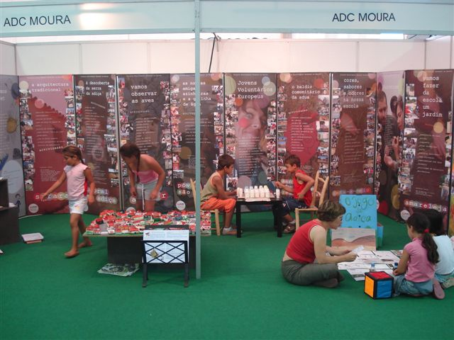
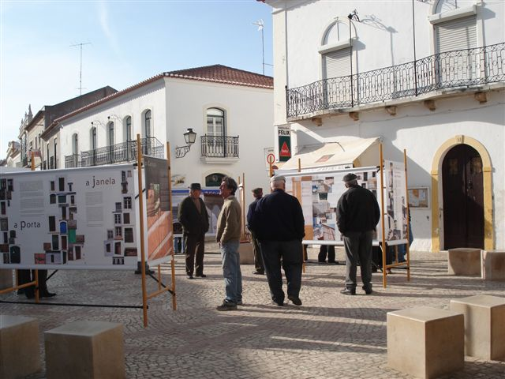
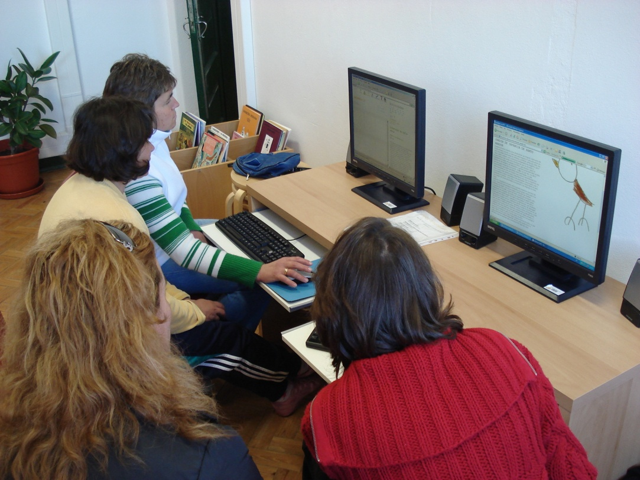
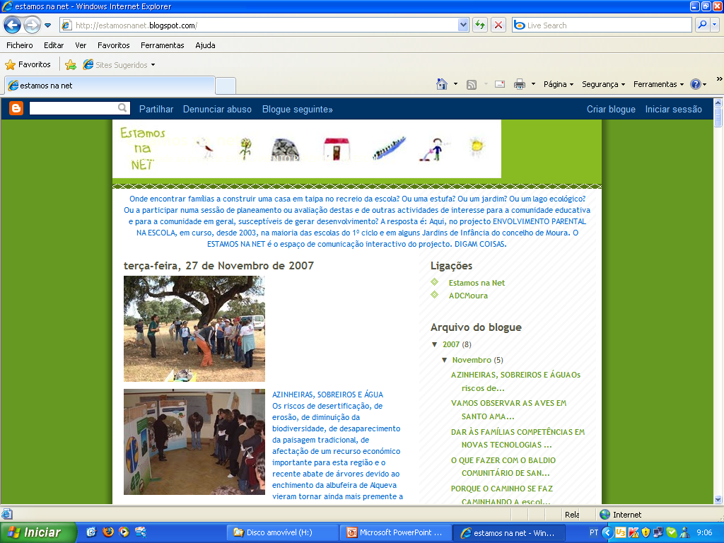
Criando um projeto de DS comunitário na escola
5. Os resultados da ação podem (devem) ser apresentados publicamente, em exposições públicas, reportagens de jornais ou artigos em redes sociais.
Uma formação para adultos sobre a utilização de computadores e internet pode ser realizada em paralelo, envolvendo a comunidade na criação de um blogue sobre o projeto.

Slide 50
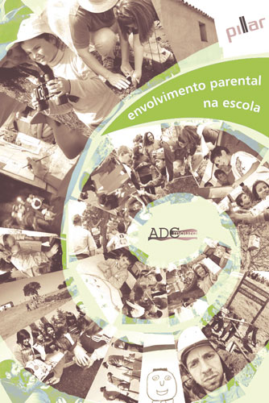
Criando um projeto de DS comunitário na escola
6. Uma vez que os projetos requerem especialistas em algumas áreas científicas ou técnicas, foi necessário, antes de mais, estabelecer parcerias com várias instituições, particularmente públicas (aproveitando a oportunidade para articular os projetos com políticas nacionais ou regionais nas áreas em questão.
No final, estes parceiros são também chamados a avaliar o processo, contribuindo ativamente para a redefinição do plano. A partir do projeto, na direção oposta, há também feedback para as referidas políticas.
Os resultados devem ser partilhados através de publicações técnicas.

Slide 51
05
Resumo & Revisão ☺

Slide 52
Consegue lembrar-se da resposta a estas perguntas?
Consegue pensar em exemplos de projetos de mudança?
O que são a Agenda 2030 da ONU e os Objetivos de Desenvolvimento Sustentável (ODS)?
Qual é o principal objetivo do ODS4 - Educação de Qualidade e o que é mais relevante nas políticas de Educação para o Desenvolvimento Sustentável?
Consegue apontar alguns papéis-chave dos educadores e comunidades e competências-chave para o desenvolvimento sustentável?
Que fatores relevantes devemos ter em mente ao iniciar um projeto comunitário?

Slide 53
OBRIGADA!
Alguma pergunta?
www.climatechampions.how

